Slide 1
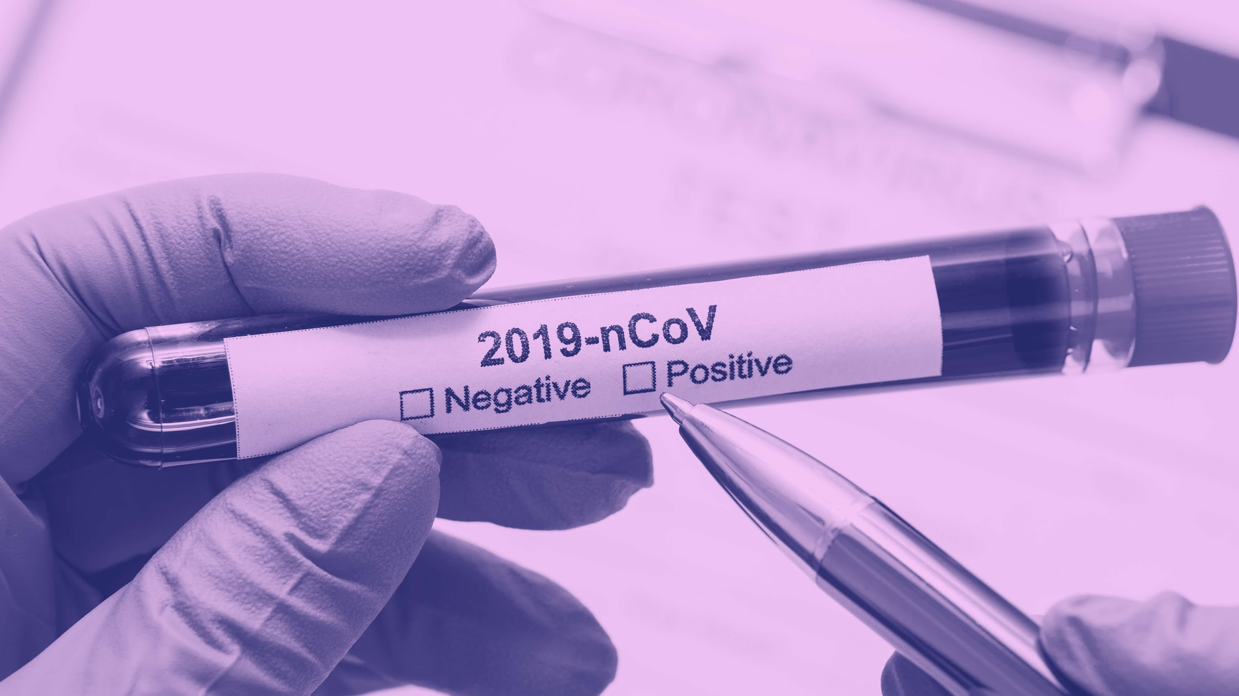

PELAYANAN KEPERAWATAN
PADA PASIEN COVID-19
DI IGD
Oleh : Wiwit Widyawati, S.Kep., Ns

Slide 2
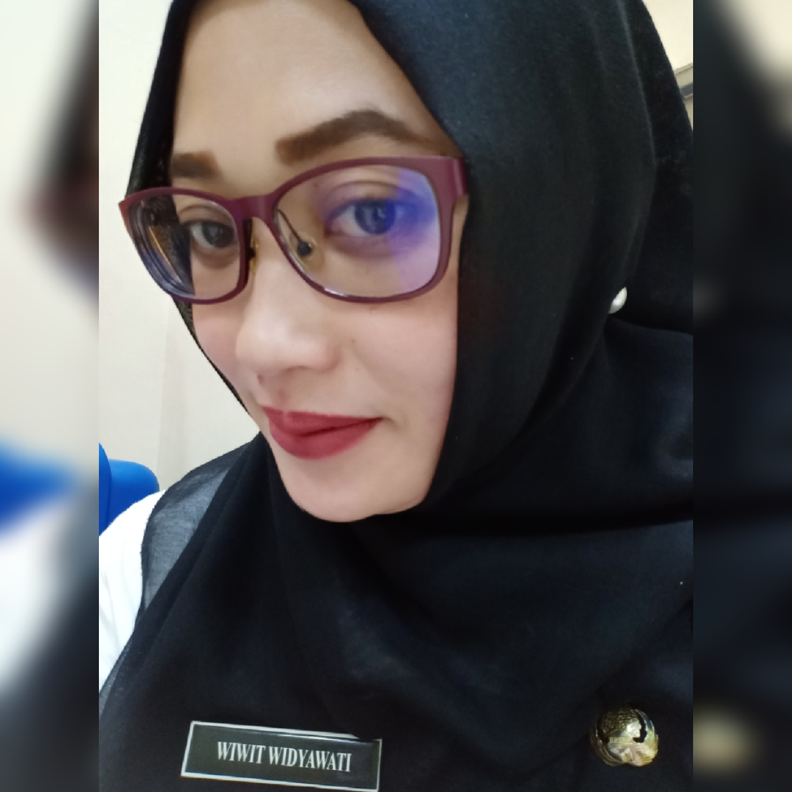
CURRICULUM VITAE
Data Pribadi
Nama : Wiwit Widyawati, S. kep., Ns
TTL : Sidoarjo, 06 Juli 1985
Alamat : Pandaan
Email : bigi.windra99@gmail.com
Instansi : RSUD Bangil
Doctor
Riwayat Pendidikan
Pelatihan
D3 Keperawatan Poltekkes Malang (2006)
S1 Keperawatan Unair (2017)
ACLS (2017)
Pre Hospital Life Saving (2017)
Hospital Disaster (2018)
TOT HIPGABI (2019)
Provider BLS ACLS AHA (2019)

Slide 3
MATERI
01
02
03
Konsep Covid-19
Epidemiologi, transmisi, pembagian status, definisi operasional
Pelayanan Keperawatan Pasien Covid-19 di IGD
Proses Transfer
Intra rumah sakit & Antar rumah sakit

Slide 4
EPIDEMIOLOGI
TIME LINE
COVID-19
Progress steps
Akhir Desember 2019
7 Januari 2020
2 Maret 2020
30 Juni 2020
KEPUTUSAN
Muncul kasus pneumonia yang tidak diketahui etiologinya di Wuhan, China
Pemerintahan China mengumumkan bahwa penyebab kasus tersebut adalah Coronavirus jenis baru yang kemudian diberi nama SARS-CoV-2 (Severe Acute Respiratory Syndrome Coronavirus 2)
Indonesia melaporkan kasus pertama Covid-19
WHO melaporkan 10.185.374 kasus konfirmasi dengan 503.862 kematian diseluruh dunia (CFR 4,9%)
Menteri Kesehatan RI melaporkan 56.385 kasus konfirmasi Covid-19 dengan 2.875 kasus meninggal (CFR 5,1%) yang tersebar di 34 provinsi
Keputusan Presiden No 11 Tahun 2020 tentang Penetapan Kedaruratan Kesehatan .Masyarakt Corona Virus Diseae 2019 (Covid 19)
Keputusan Presiden tersebut menetapkan Covid-19 sebagai jenis penyakit yang menimbulkan Kedaruratan Kesehatan Masyarakat (KKM) dan menetapkan KKM Covid-19 di Indonesia yang wajib dilakukan upaya penanggulangan sesuai ketentuan perundang-undangan

Slide 5


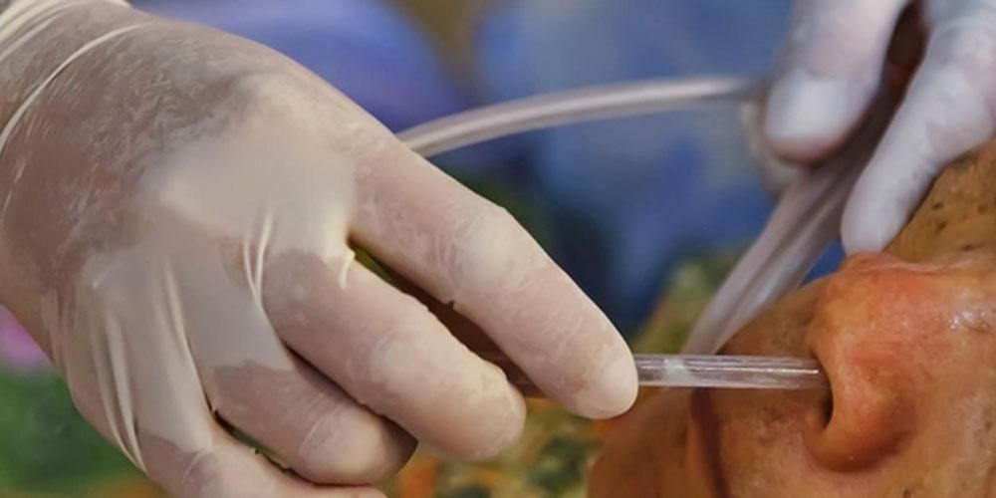
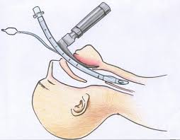

CARA TRANSMISI
KONTAK
1
Airborne
3
2
Droplet
Langsung
Tidak langsung
Terjadi saat melakukan tindakan yang memicu terjadinya aerosol

Slide 6

PEMBAGIAN STATUS PASIEN
01
SUSPEK
02
PROBABLE
03
KONFIRMASI

Slide 7
DEFINISI OPERASIONAL
Kontak erat
Kasus suspek
Kasus probable
Kasus Konfirmasi

Slide 8

01
KONTAK ERAT
Kontak tatap muka/berdekatan dengan kasus probable atau kasus konfirmasi dalam radius 1 meter dan dalam jangka waktu 15 menit atau lebih
Sentuhan fisik langsung dengan kasus probable atau konfirmasi (bersalaman, berpegangan tangan dll)
Orang yang memberikan perawatan langsung terhadap kasus probable atau konfirmasi tanpa menggunakan APD yang sesuai dengan standar
Situasi lainnya yang mengindikasikan adanya kontak berdasarkan penilaian risiko lokal yang ditetapkan oleh tim penyelidikan epidemiologi setempat

Slide 9
02
KASUS SUSPEK
Orang dengan ISPA DAN pada 14 hari terakhir sebelum timbul gejala memiliki riwayat perjalanan atau tinggal di negara/wilayah Indonesia yang melaporkan transmisi local
Orang dengan salah satu tanda ISPA DAN pada 14 hari terakhir sebelum timbul gejala memiliki riwayat kontak dengan kasus konfirmasi/probable COVID-19
Orang dengan ISPA berat/pneumonia berat yang membutuhkan perawatan di RS DAN tidak ada penyebab lain berdasarkan gambaran klinis yang menyakinkan

Slide 10
03
KASUS PROBABLE
Kasus suspek dengan ISPA berat/ARDS/meninggal dengan gambaran klinis yang menyakinkan Covid-19 DAN belum ada hasil pemeriksaan laboratorium RT-PCR

Slide 11
04
KASUS KONFIRMASI
Seseorang yang dinyatakan positif terinfeksi virus COVID-19 yang dibuktikan dengan pemeriksaan lab RT-PCR. Terbagi menjadi : Simptomatik dan asimtomatik

Slide 12
PELAYANAN KEPERAWATAN
PADA PASIEN COVID-19 DI IGD RSUD BANGIL

Slide 13
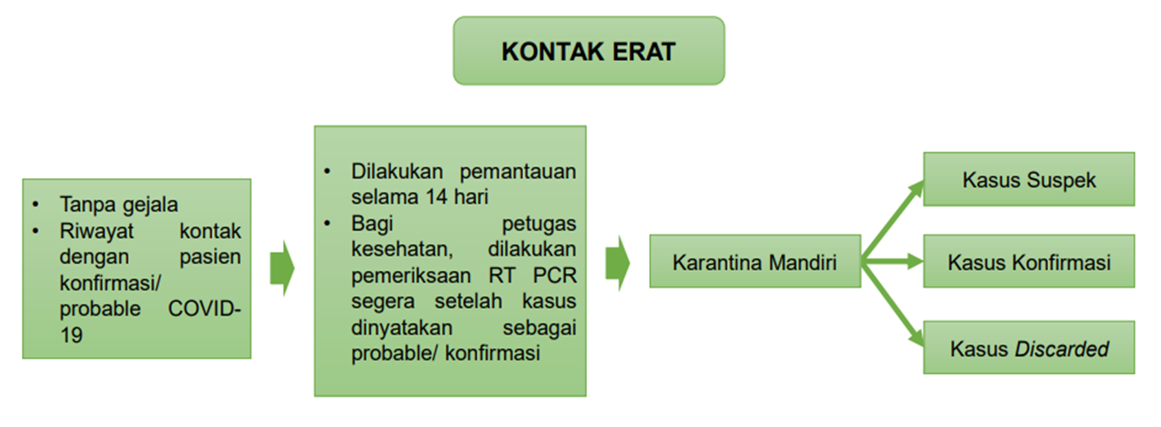
MANAJEMEN KESEHATAN MASYARAKAT
PADA KASUS KONTAK ERAT

Slide 14
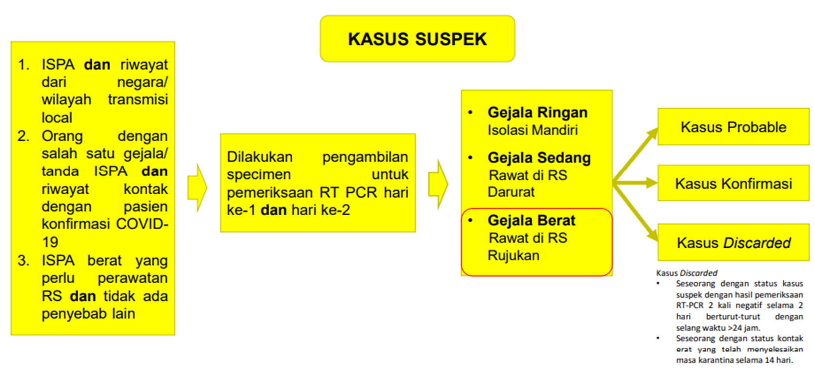
MANAJEMEN KESEHATAN MASYARAKAT
PADA KASUS SUSPEK

Slide 15
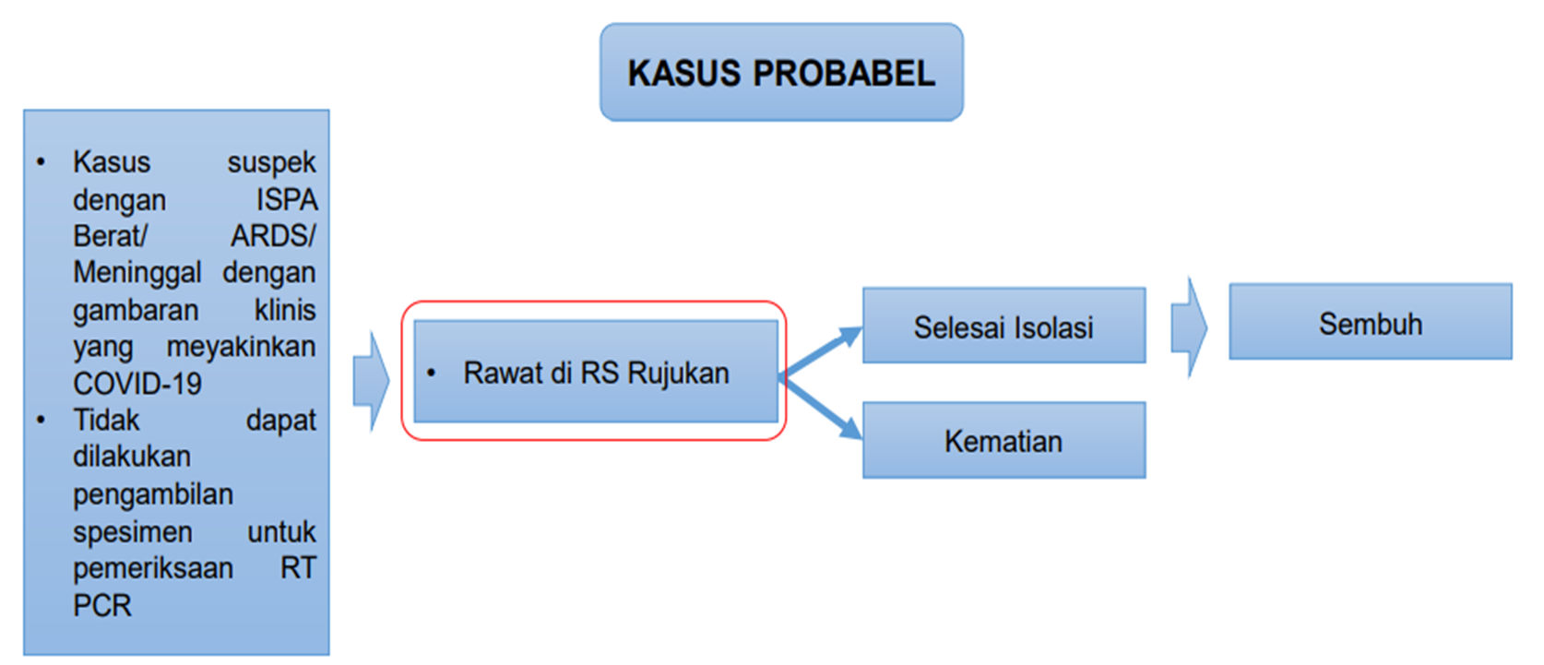
MANAJEMEN KESEHATAN MASYARAKAT
PADA KASUS PROBABLE

Slide 16
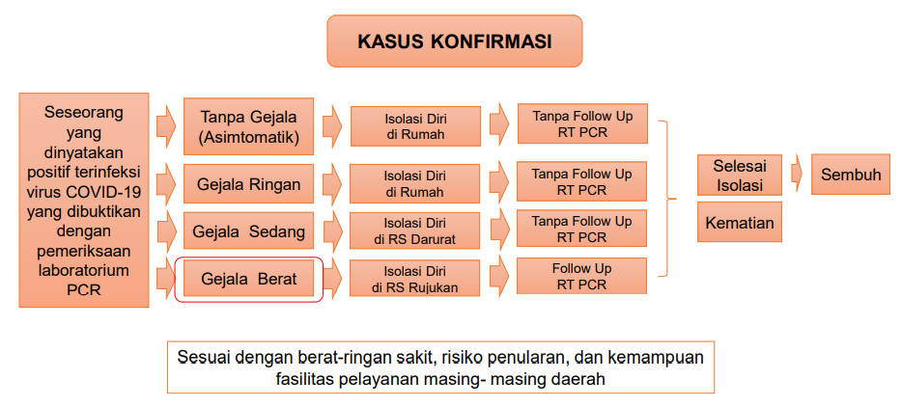
MANAJEMEN KESEHATAN MASYARAKAT
PADA KASUS KONFIRMASI

Slide 17
COVID-19 DI IGD
ALUR PASIEN

Slide 18
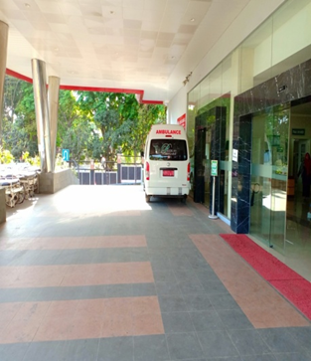
DROPZONE
Sebagai tempat penurunan pasien dari kendaraan (mobil pribadi/ambulans fasyankes lain) menuju IGD

Slide 19
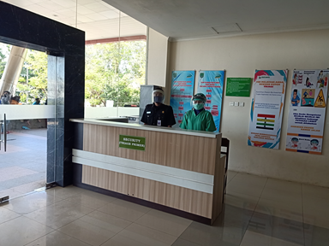
TRIAGE PRIMER
Pemeriksaan suhu menggunakan thermal gun
Pertanyaan : demam atau riwayat demam, batuk, nyeri tenggorokan, hidung tersumbat, malaise, sakit kepala, nyeri otot, riwayat kontak erat dengan pasien konfirmasi atau riwayat perjalanan 14 hari dari negara atau wilayah transmisi local

Slide 20
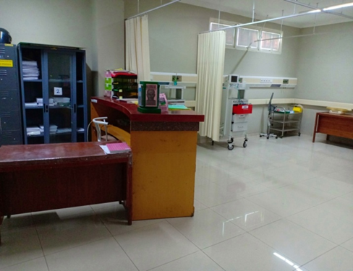
TRIAGE SEKUNDER
Merupakan proses pemeriksaan :
  Tanda vital.
  Pemeriksaan fisik sederhana.
  Pertolongan pertama.
  ECG.
  GDA
  Re – triage.

Slide 21
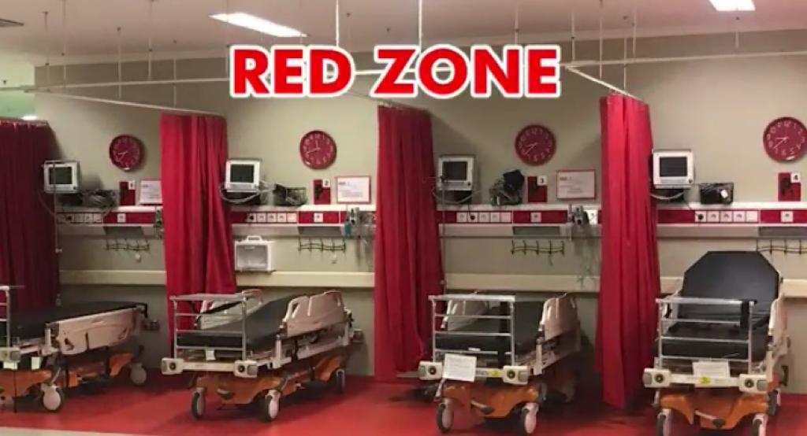
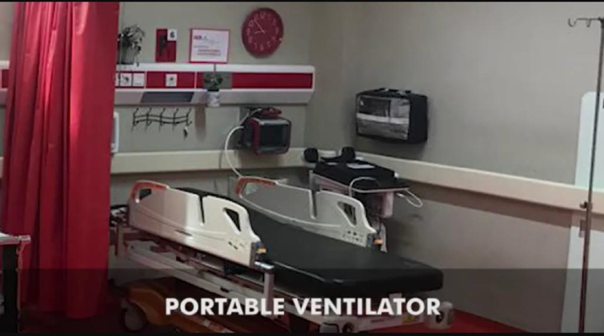
ZONA MERAH
Kategori P1 untuk
pasien gawat darurat

Slide 22
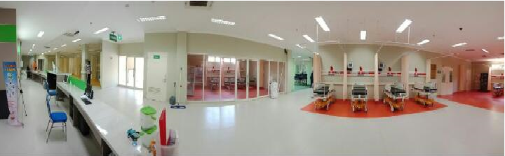
ZONA KUNING
ZONA HIJAU
Kategori P2 untuk
pasien gawat tetapi
tidak darurat
Kategori P3 untuk
pasien tidak gawat
tidak darurat

Slide 23
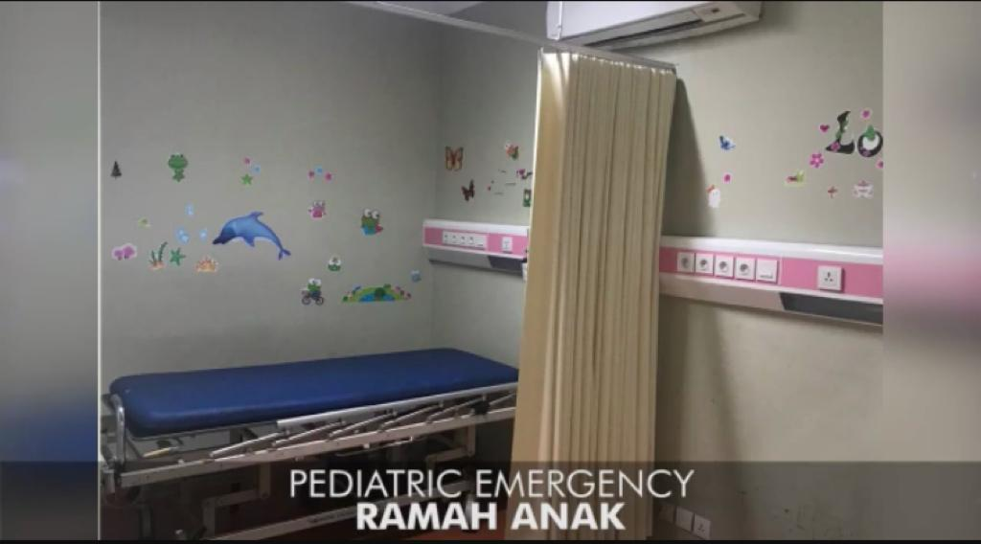
PEDIATRIC EMERGENCY
Di desain ramah anak sehingga anak merasa nyaman saat diperiksa

Slide 24
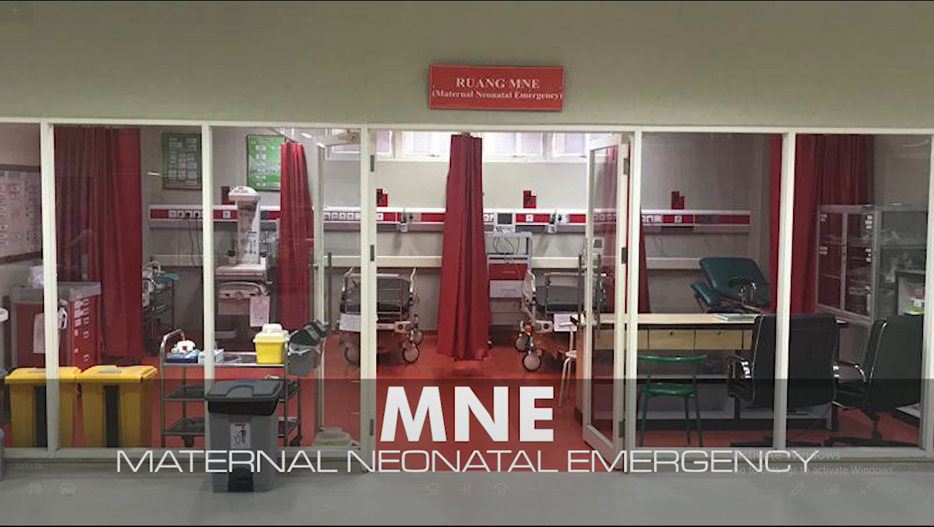
MNE
Diperuntukkan untuk kasus emergensi khusus maternal & neonatal dilengkapi dengan alat-alat canggih

Slide 25
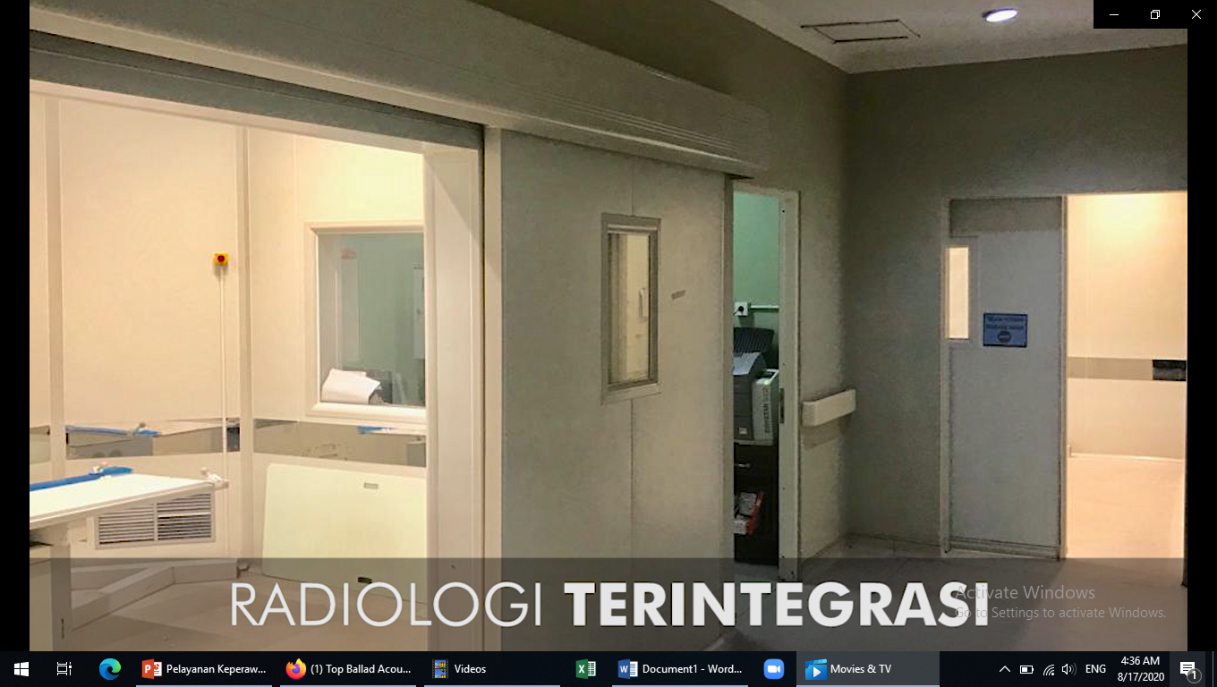
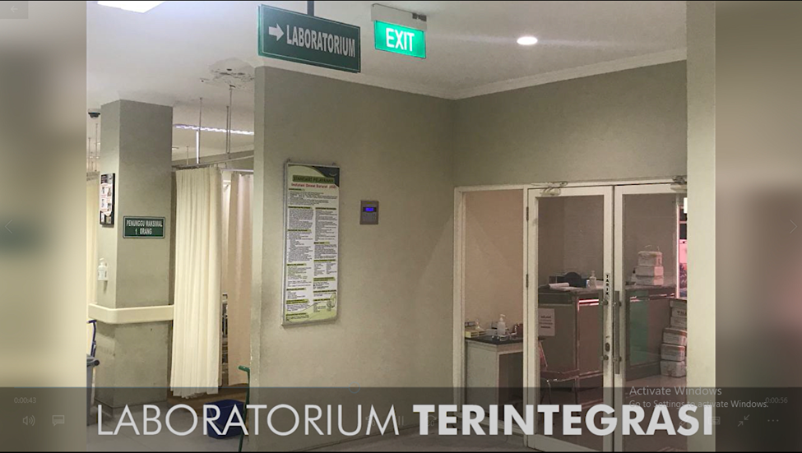
PENUNJANG
Laboratorium & Radiologi di dalam IGD

Slide 26
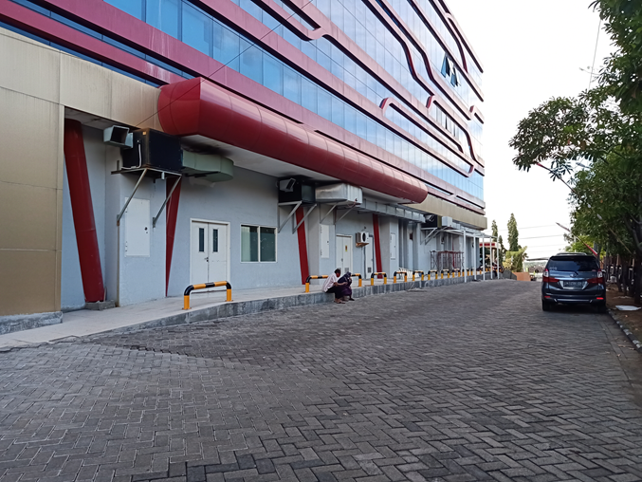
RUANG ISOLASI
Isolasi 2
Isolasi 3
Pintu masuk pasien suspek (RDT reaktif) atau konfirmasi Covid-19 dari fasyankes lain

Slide 27
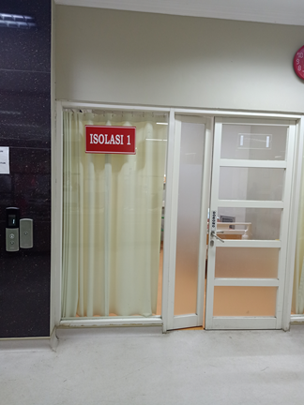
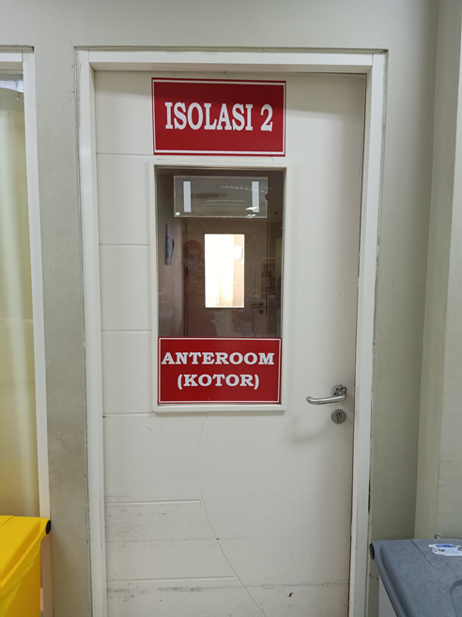
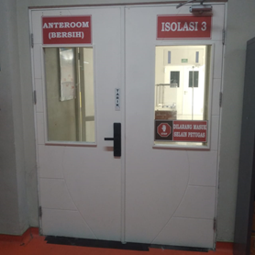
RUANG ISOLASI
Ruang Isolasi (tampak dari dalam) IGD dengan pembagian anteroom bersih & kotor dengan kapasitas 9 TT

Slide 28
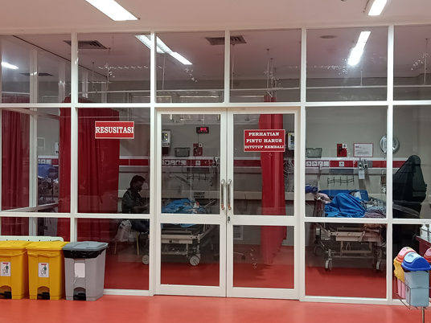
RUANG ISOLASI
Isolasi khusus resusitasi & tindakan yang menghasilkan AEROSOL dengan TEKANAN NEGATIF

Slide 29
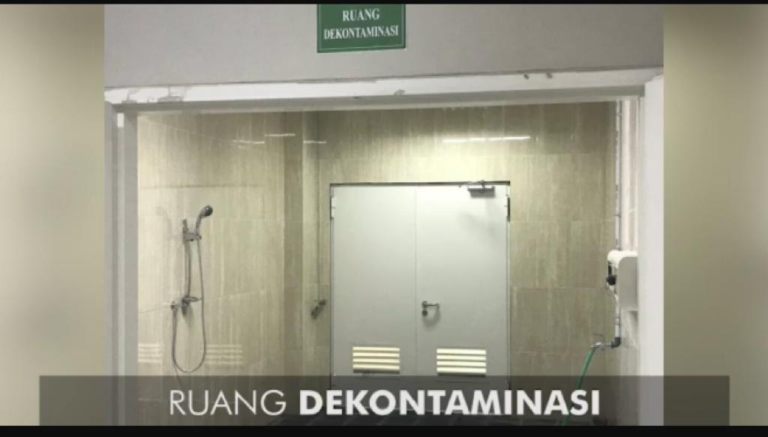
RUANG DEKONTAMINASI PASIEN
Untuk pembersihan bagi pasien yang terpapar bahan kimia sebelum pasien masuk ke IGD. Pada era Covid-19 berfungsi sebagai pembersihan pasien keluar dari ruang isolasi Covid-19 menuju IGD non Covid-19

Slide 30
MANAJEMEN KLINIS
Infographic Style
1
TRIAGE : Deteksi dini pasien dalam pengawasan Covid-19
Terapi dan penatalaksanaan klinis
Penataksanaan klinis dilakukan pada pasien Covid-19 tanpa gejala, sakit ringan,sakit sedang, sakit berat, kondisi kritis dan pada kondisi tertentu
5
2
Penentuan covid-19 atau non covid 19
Asesmen sekunder
4
Anamnesa
Pemeriksaan fisik
Laboratorium
d. Radiologi : thorax AP/PA
Dilakukan sesuai dengan manifestasi klinis
3
Asesmen primer
Menentukan dan penanganan kegawatan

Slide 31
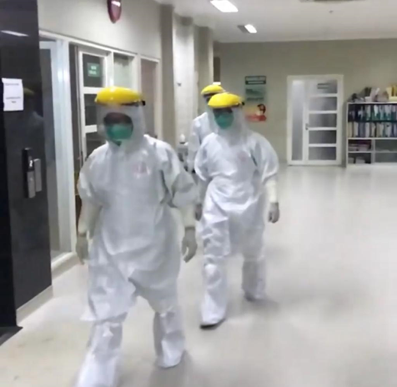
MANAJEMEN SDM DI IGD
KESEHATAN
WAKTU
Petugas kesehatan dalam keadaan sehat, apabila sakit tidak boleh bekerja
Memantau aspek lesehatan pekerja dengan penekanan pada surveilans ISPA pada petugas kesehatan
Pemantauan kesehatan pada petugas kesehatan secara berkala sesuai indikasi medis
Melakukan penilaian kelaikan kerja untuk petugas dengan komorbid dan kondisi khusus sebelum ditugaskan memberikan pelayanan pasien Covid-19
Melakukan penilaian kembali kerja (return to work) pada petugas pasca sakit
Melakukan penentuan Penyakit Akibat Kerja (PAK) pada petugas yang terkena Covid-19 akibat kerja
Pengaturan waktu kerja maksimal 40 jam seminggu dengan waktu kerja harian 7-8 jam dan tidak melebihi 12 jam

Slide 32
PRINSIP PENCEGAHAN & PENGENDALIAN INFEKSI DI IGD
Menerapkan kewaspadaan isolasi untuk semua pasien
01
02
03
Menerapkan pengendalian administrasi
Melakukan pendidikan dan penilaian

Slide 33
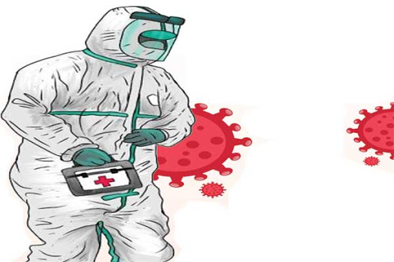

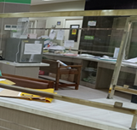
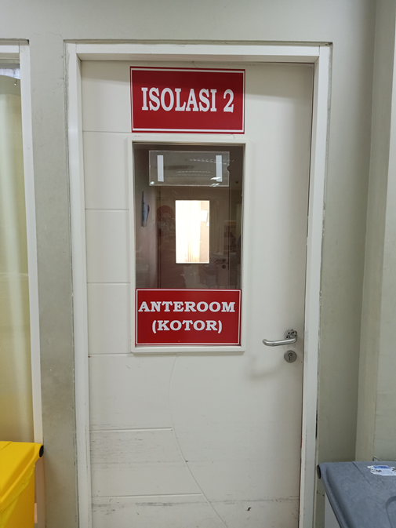
Memakai masker
APD
Cuci tangan
Barier
Ruang Isolasi
Pendidikan & Pelatihan
STRATEGI
PENCEGAHAN & PENGENDALIAN INFEKSI
DI IGD
Pasien & keluarga wajib memakai masker saat masuk IGD
Pemakaian APD sesuai dengan rekomendasi
Menngunakan air mengalir & sabun
Segitiga epidemiologi, rantai infeksi, konsep infeksi, program PPI, kewaspadaan isolasi, konsep Covid-19, APD, K3, pengelolahan limbah
Adanya pembatas antara petugas dan pengunjung IGD
Adanya penempatan untuk pasien Covid-19

Slide 34
PROSES
TRANSFER

Slide 35
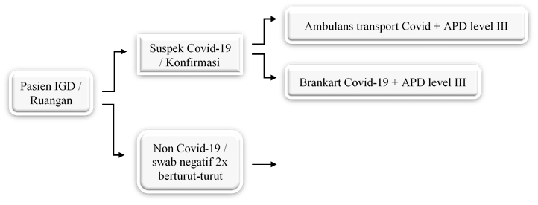
ALUR TRANSFER PASIEN INTRA RUMAH SAKIT
Brankart Non Covid-19 + APD level I

Slide 36
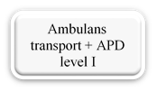
ALUR TRANSFER PASIEN ANTAR RUMAH SAKIT
Ambulans emergensi Covid + APD level III
Suspek Covid-19 / Konfirmasi
Emergensi
Non Covid-19 / swab negatif 2x berturut-turut
Ambulans emergensi + APD level I
Pasien IGD / Ruangan
Suspek Covid-19 / Konfirmasi
Ambulans transport Covid + APD level III
Non Emergensi
Non Covid-19 / swab negatif 2x berturut-turut

Slide 37
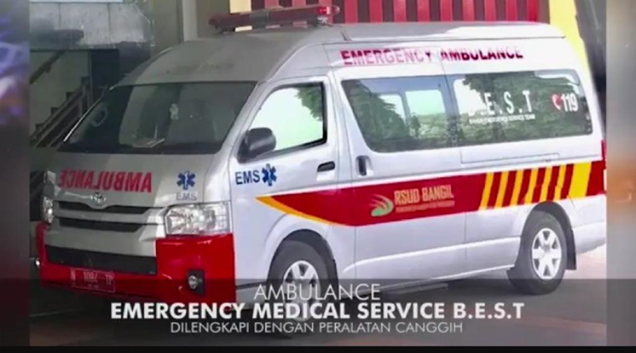
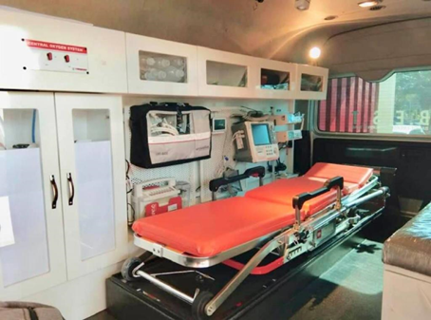
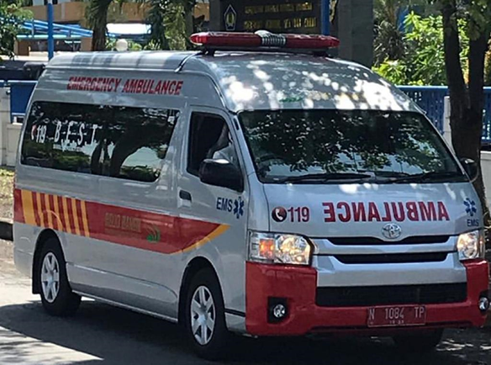
Interior BEST
Bangil Emergency Medical Service (BEST)

Slide 38
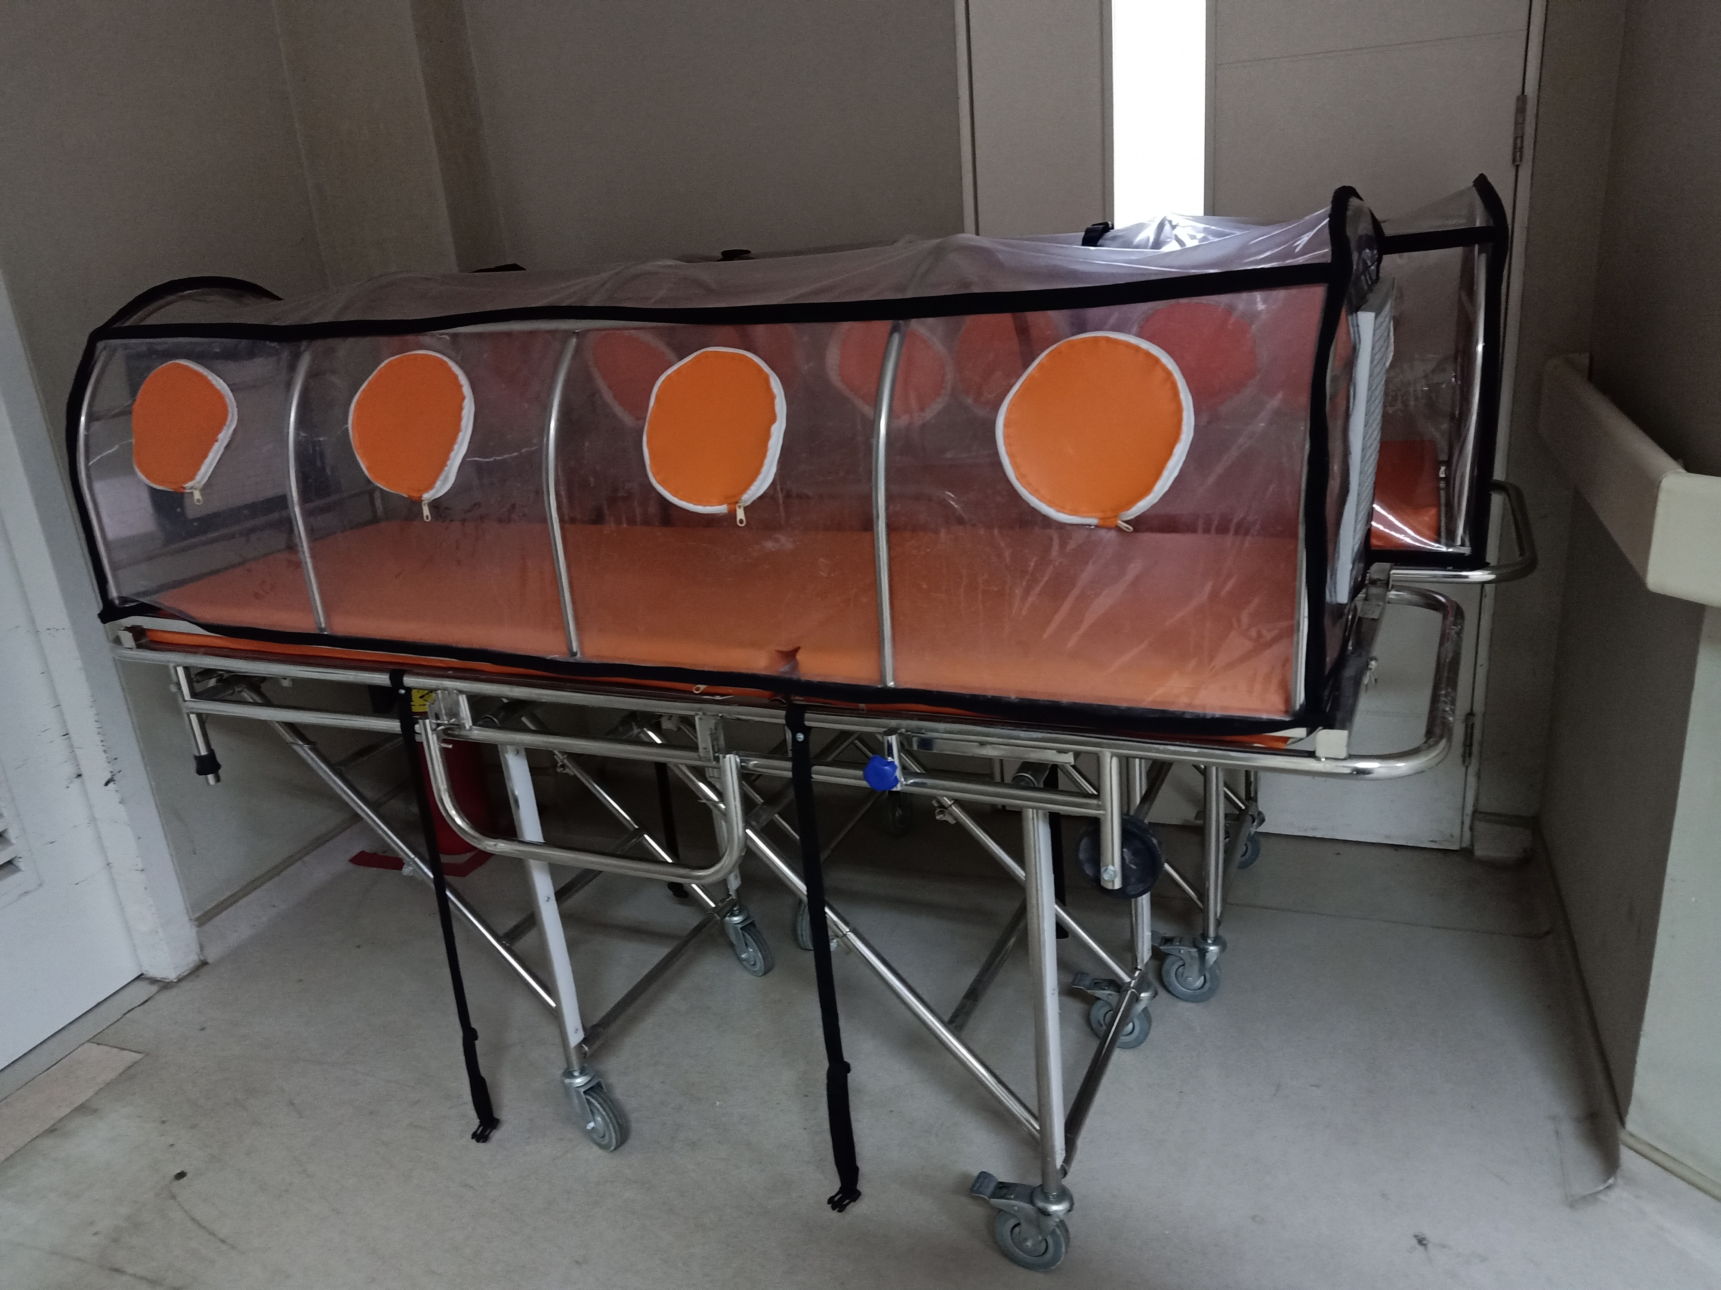
BRANKART
COVID
BRANKART COVID

Slide 39
PROTEKSI PETUGAS AMBULANS
Petugas menerapkan 5 momen kebersihan tangan
Mengenakan masker medis dan sarung tangan medis ketika membawa pasien ke ambulans
Penggunaan masker N95 apabila melakukan transfer dengan pasien yang diperlukan tindakan medis yang menyebabkan aerosol menyebar (nebulisasi, bagging, intubasi, ventilator mekanis)
Menggunakan baju cover anti air (jika tidak anti air, gunakan apron didalamnya)
Menggunakan google/face shield
Jika merujuk pasien dalam pengawasan dan/atau kasus konfirmasi/probable COVID19 maka petugas menerapkan kewaspadaan kontak, droplet dan airborne
APD harus diganti setiap menangani pasien yang berbeda dan dibuang di RS tujuan

Slide 40
TERIMAKASIH

